Slide 1

PRESENTATION
Confidentiel!
BP 12627 Douala E-mail: info@restitechsarl.com www.restitechsarl.com
Tél.: +237 695 206 496, 695 71 75 09

Slide 2
Qui sommes nous?
Resti-tech est une société de prestations des services situé à Bépanda face Direction CAMTEL
Création: Décembre 2011 sous le sigle PRIME Sarl et devenu Restitution-Technologie en abrégé Resti-tech Sarl en 2014
Objectif: Fournir une gestion de projet innovante et une qualité de service au standard international

Slide 3
Nos stratégies managériales des projets
Elles ont été développées pour :
Privilégier la qualité du service en tout temps et en tout lieu.
Livrer le travail absolument dans les délais.
Recruter les collaborateurs les plus compétents.
Mettre à la disposition de nos techniciens les outils les plus appropriés.

Slide 4
Notre vision
Etant dans un monde où la technologie est devenu un élément incontournable, nous constatons que l’Afrique s’est longtemps trouvé à la traîne des investissements et capacités technologiques, bloquant par le fait même son avenir. Cette situation a longtemps fait le lit d’une consommation et d’un entreprenariat extravertis.
De ce fait, au prix de notre engagement, nous pensons à "Restitution Technology" que, impossible n’est pas Camerounais encore moins Africain.
Le sens de responsabilité, le respect des valeurs de nos clients, le soucis de lutter contre le chômage des jeunes font de nous une entreprise dynamique doté d’un ambitieux portefeuille d’activités. Confère “services”…
Nous ne nous arrêtons pas là, car nous sommes à long terme…

Slide 5
NOS SERVICES
Bâtiment & Travaux Public;
Télécommunication;
Électricité;
Fournitures diverses.

Slide 6
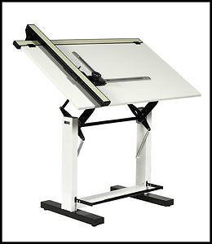
Etude des projets

Slide 7
BATIMENT & TP
Étude et conception des plans
Réalisation des gros œuvres ;
Ravalement ;
Fourniture et pose des pavés pour tous types d’espace;
Aménagement des espaces vertes;
Aménagement et création des routes ;
Réalisation clé en main.

Slide 8
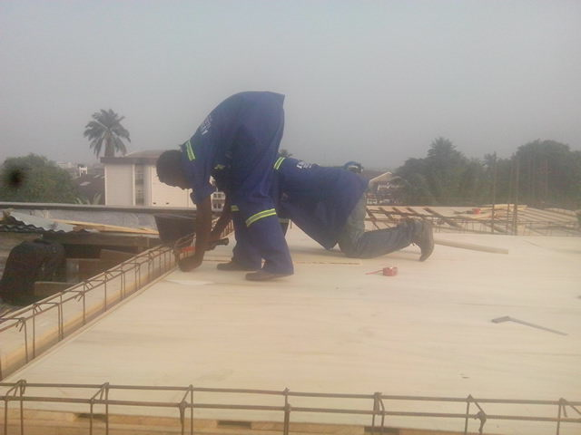
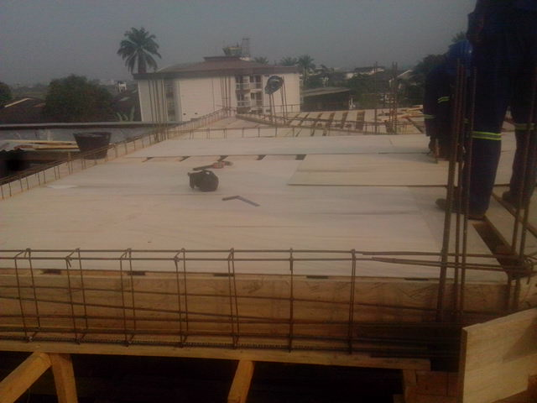
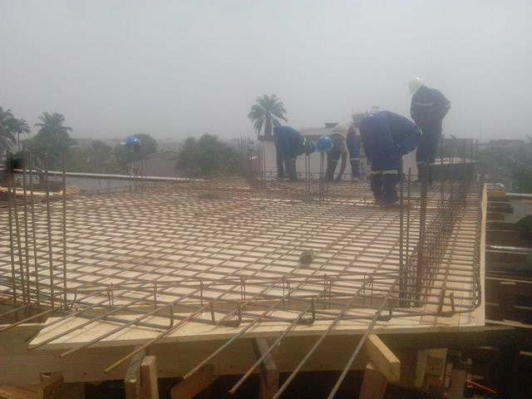
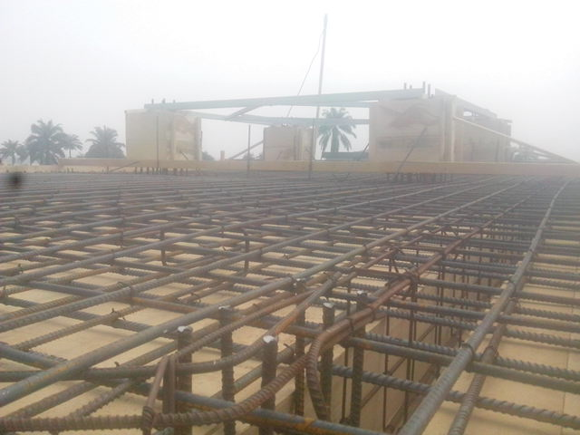
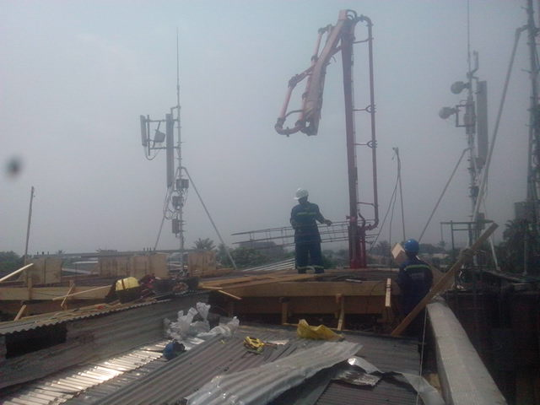
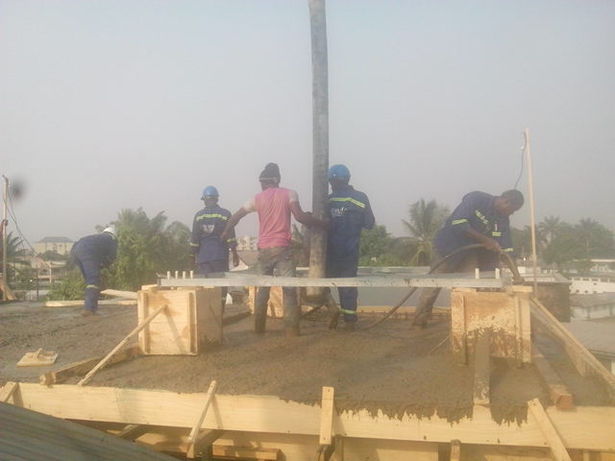
Quelques réalisations BTP en image
COFFRAGE
FERRAILLAGE
COULLAGE A PRESSION

Slide 9
ELECTRICITE
Installation industrielle & Domestique (Courant fort et courant faible);
Protection foudre et Mise à la terre ;
Installation des générateurs de hautes performances;
Énergie Solaire:
Installation des centrales solaires
Installation des générateurs solaires
Maintenance.

Slide 10
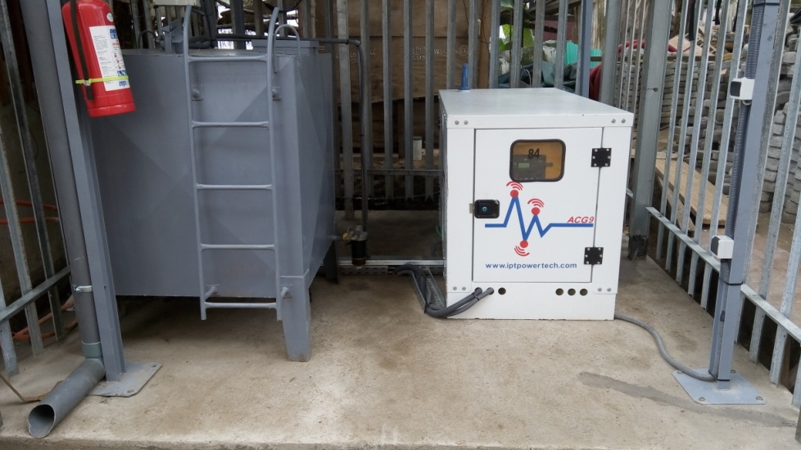
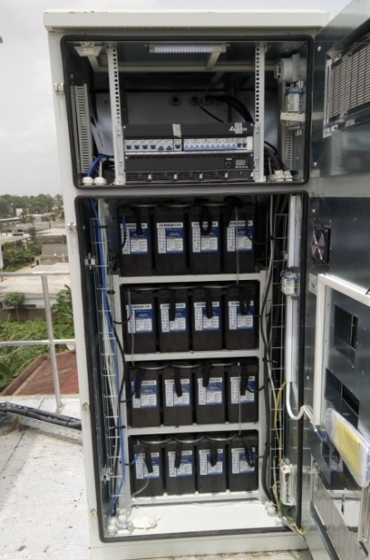
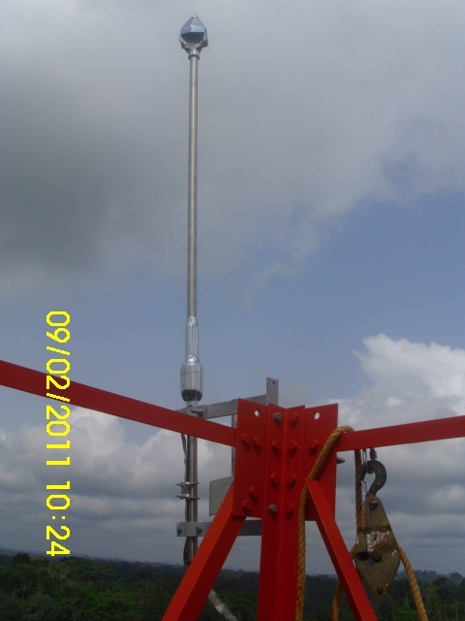
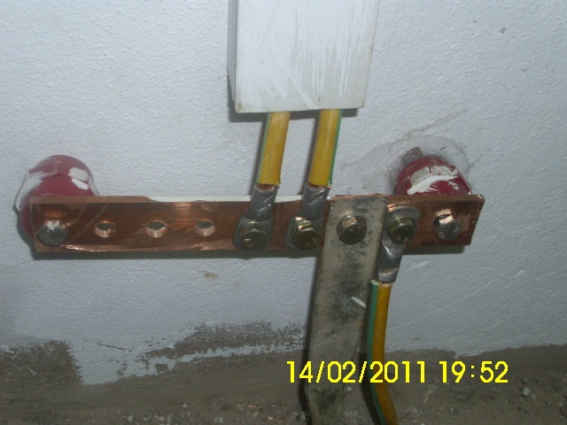
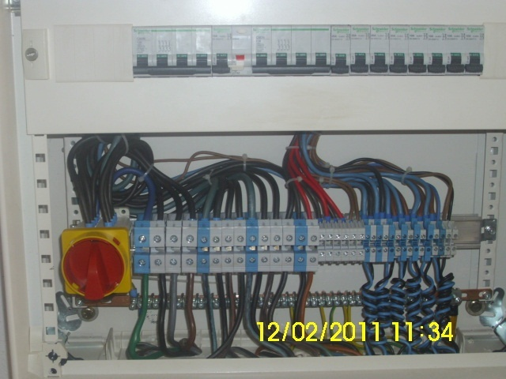
Quelques unes de nos Installations électriques en images

Slide 11
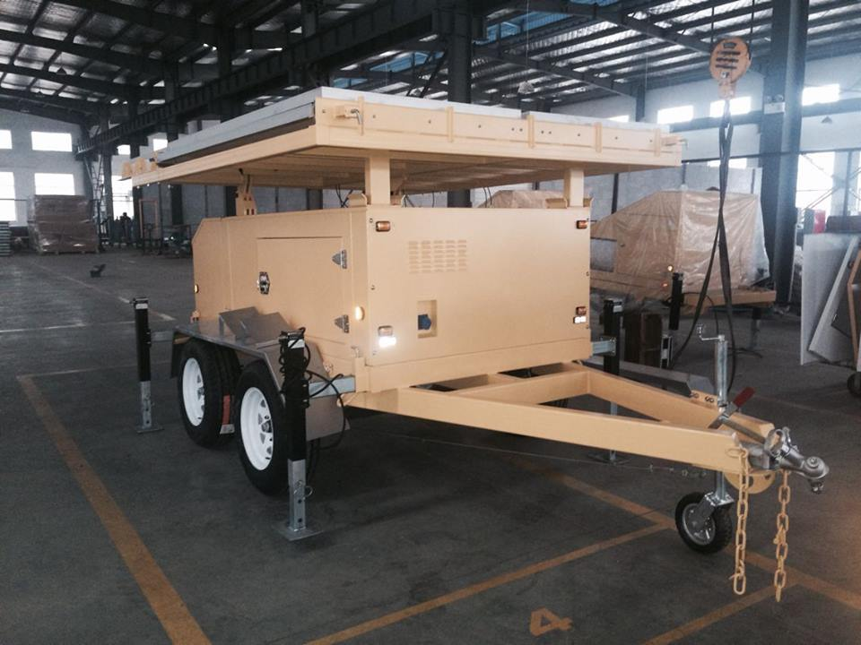
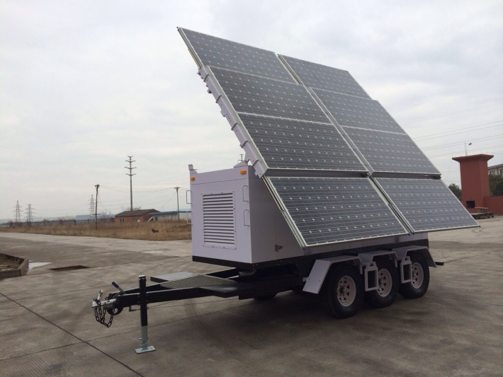
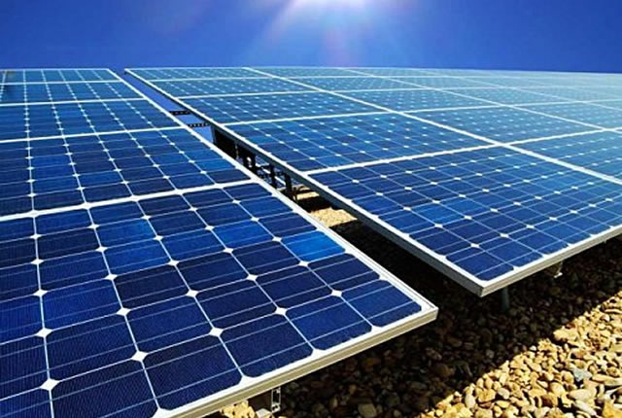
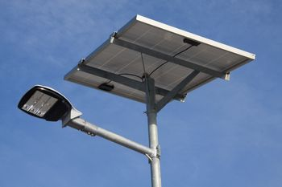
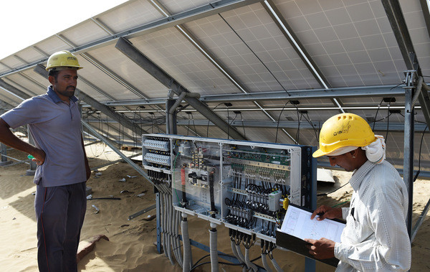
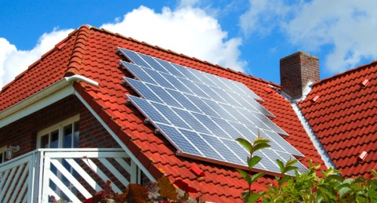
Énergie solaire

Slide 12
TELECOMMUNICATION
Construction des sites GSM & CDMA clef en main
Génie civil ;
Montage des pylônes;
Radio Fréquence;
Electricité ;
Maintenance.

Slide 13
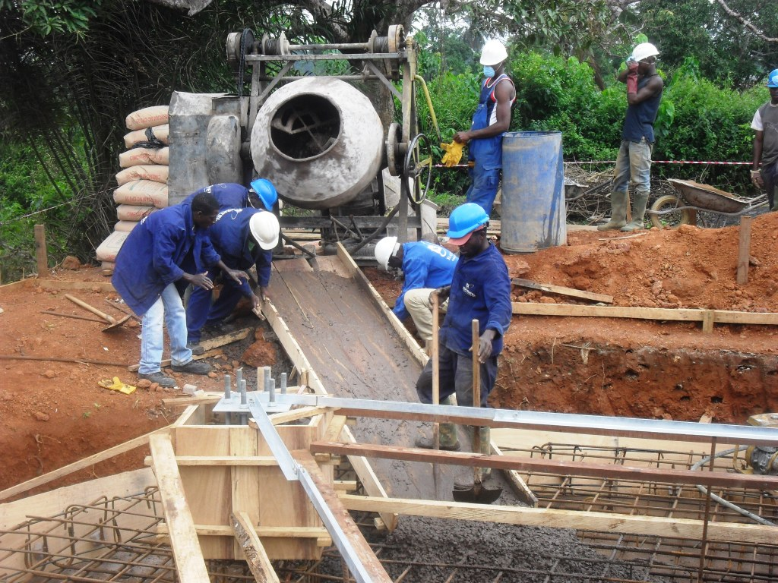
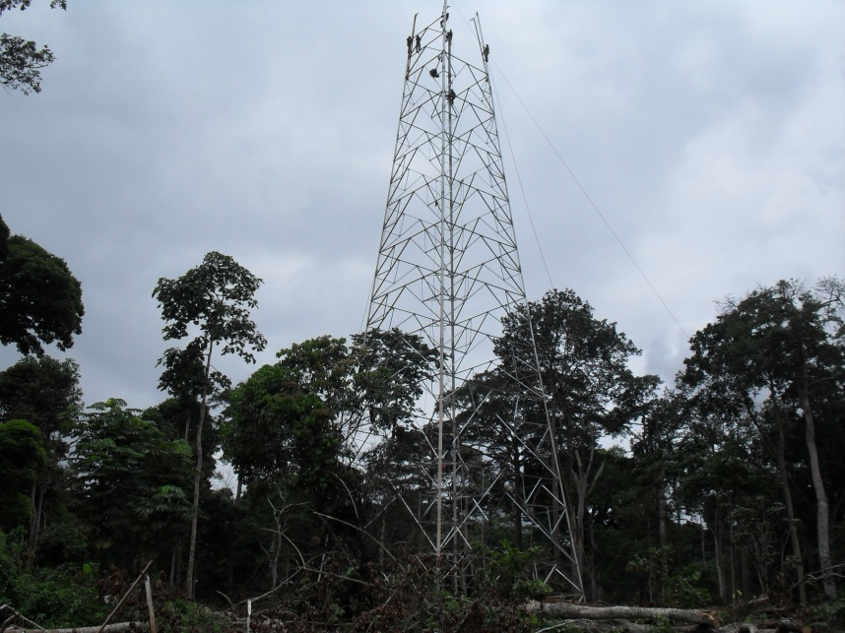
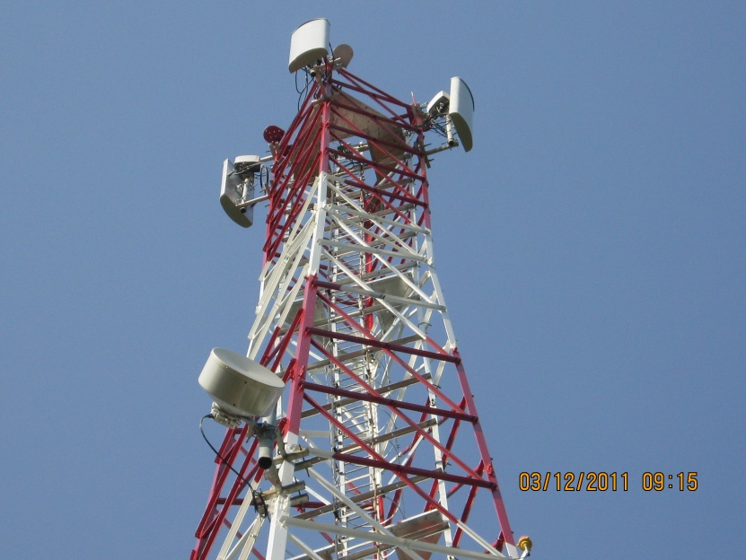
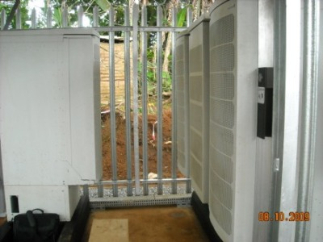
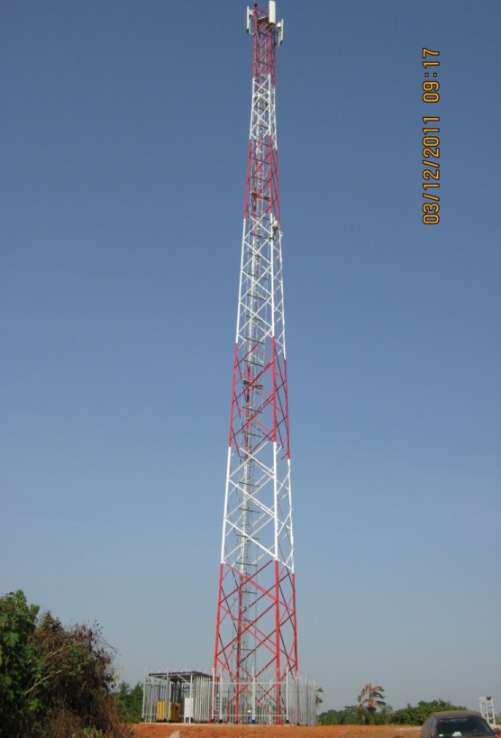
Étapes de construction d’un site GSM ou CDMA

Slide 14
FIBRE OPTIQUE
Etude de site (Survey) ;
Elaboration de la solution ;
Installation, Pose, Réalisation des épissures, Test OTDR, Mesure de puissance, PMD, Mise en service de la liaison, Etc… ;
Fourniture matérielle ;
Maintenance.

Slide 15
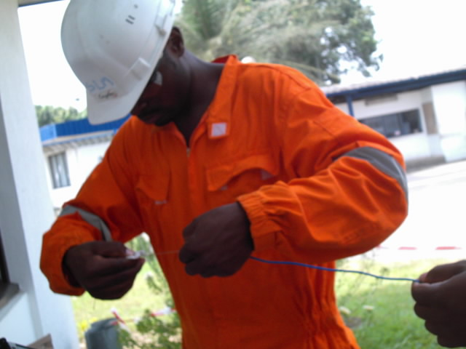
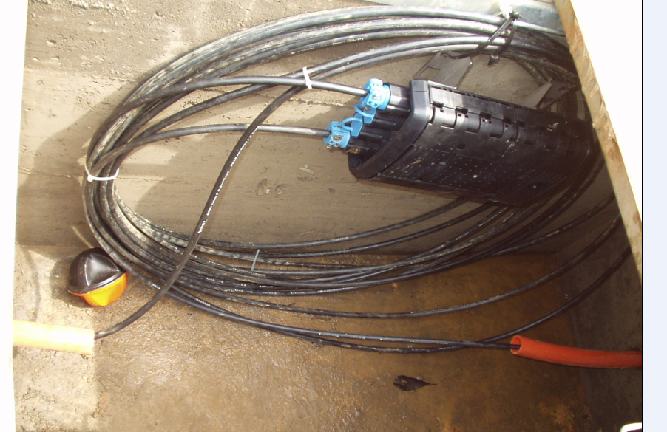
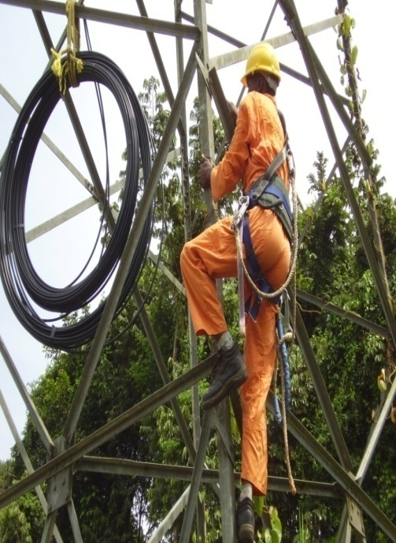
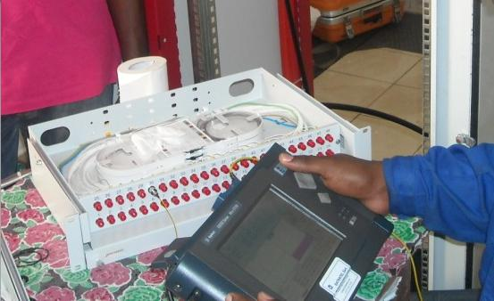
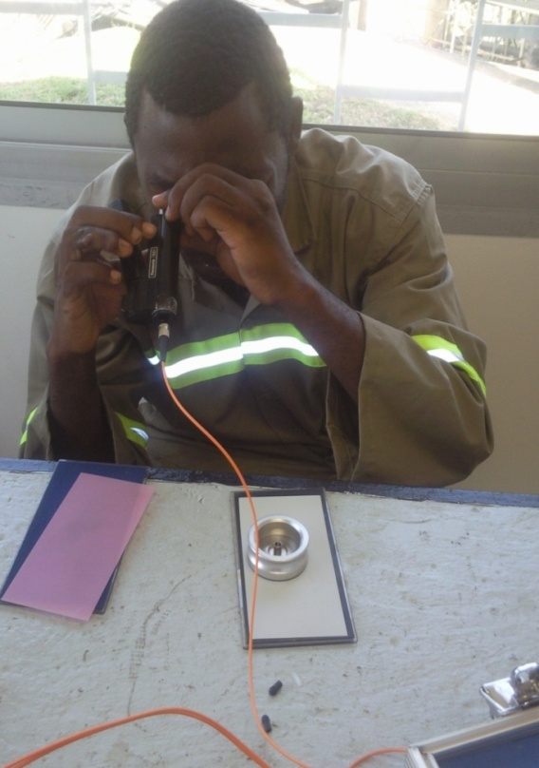
Quelques étapes de réalisation d’un projet Fibre Optique

Slide 16
CI-DESSOUS CEUX QUI NOUS FONT CONFIANCE AU QUOTIDIEN
LIKUSASA CAMEROON LTD
SOCOMAR
SERVITEL INTELEC
FGCL
ALSYS
AGINET (RDC)
GLOBELEQ
SGS CAMEROUN
SOLEVO CAMEROUN
ETC…

Slide 17
NOS REALISATIONS 2014-2018
LIKUSASA CAMEROON LTD
02 Shares Sites
11 Rooftop
SOCOMAR
02 Liaisons Fibre Optique
Un Abris en aluminium
SERVITEL INTELEC
Plusieurs Interventions de raccordement Fibre Optique
FGCL
Plusieurs interventions de raccordement Fibre Optique pose de nouvelles liaisons
Étude de mise sur pied d’interconnexion de station PHP par fibre optique

Slide 18
Interconnexion par Fibre Optique des stations de traitement de banane (24km)
Attente de lancement du même projet dans d’autres secteurs (environs 30km)
AGINET (RDC)
Étude du Projet «CAB5 » Fibre Optique
ALSYS
Fourniture matériels et matériaux pour projet fibre optique au Tchad
GLOBELEQ
Réhabilitation du domicile du DGA de KPDC (Peinture, Carreaux Menuiserie aluminium et Staff)
Réhabilitation de l’école maternelle de Yatchika

Slide 19
Réhabilitation de l’école maternelle de Yatchika
Réhabilitation de 6 cases riverains à Kribi
Construction de 6 cases à Kribi (En cours)

Slide 20
POURQUOI NOUS CHOISIR ?
CINQ RAISONS FONDAMENTALES POUR NOUS CHOISIR !
L’ Engagement
Le Professionnalisme
La Flexibilité
Le Dynamisme
Le Respect des délais
Resti-tech Sarl,
Notre objectif principal: c’est votre satisfaction

